Slide 1
Мобильное приложение под Android на тему “Справочник абитуриента”
Станкевич Александр Олегович

Slide 2

Ни для кого не секрет, что мобильным приложением на телефоне пользоваться гораздо удобнее, чем выполнять соответствующие действия в окне браузера

Slide 3

Молодые люди, при желании получить высшее образование, сталкиваются с проблемой поиска специальности по возможностям и желаниям

Slide 4
Очень большой проблемой является то, что у каждого факультета и каждого вуза имеется собственный сайт, что затрудняет поиск специальности, в магазине приложений конечно есть, но проблемой является то, что все эти приложения относятся к определенному факультету, то есть нет одного общего приложения для всех, целью моей курсовой работы было именно создание приложения, которое позволяет хранить информацию о всех факультетах всех вузов, так же чтобы в приложении можно было контролировать свой личный прогресс на пути к поступлению

Slide 5
Преимущества использования мобильных приложений по сравнению с сайтами:
Простота в использовании при наличии интелектуально-понятного интерфейса
Удобство доступа к информации в любом месте даже без доступа к интернету
Приложения загружают контент быстрее чем сайты
Приложения предоставляют лучший UI
Люди чаще стали использовать приложения на своих смартфонах

Slide 6
Описание функционала приложения:

Slide 7
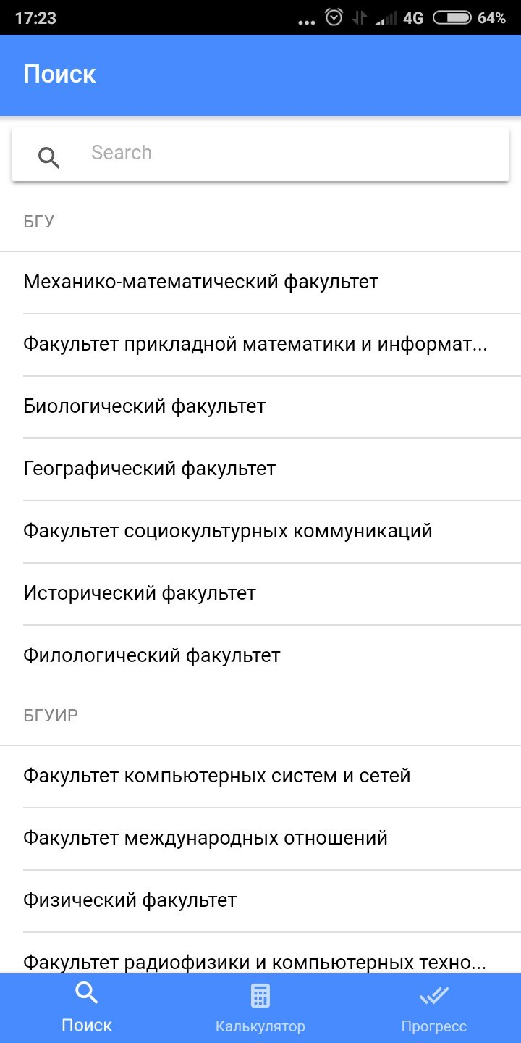
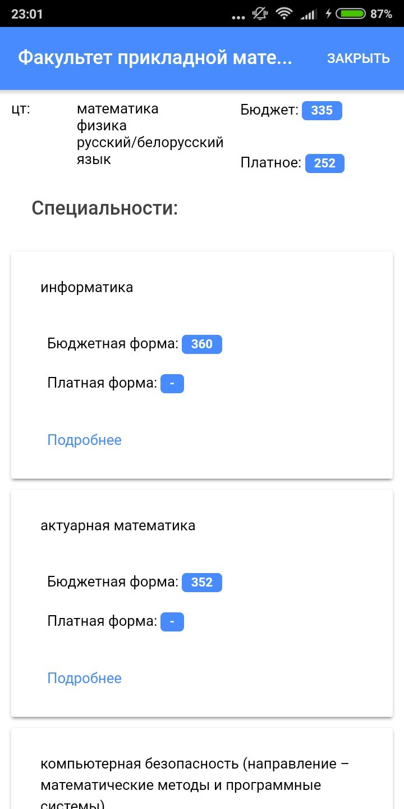
Главное окно приложения:
Здесь абитуриент может выбрать любой понравившийся факультет и прочитать подробнее о специальностях в нем, так же он может воспользоваться поиском по специальностям

Slide 8
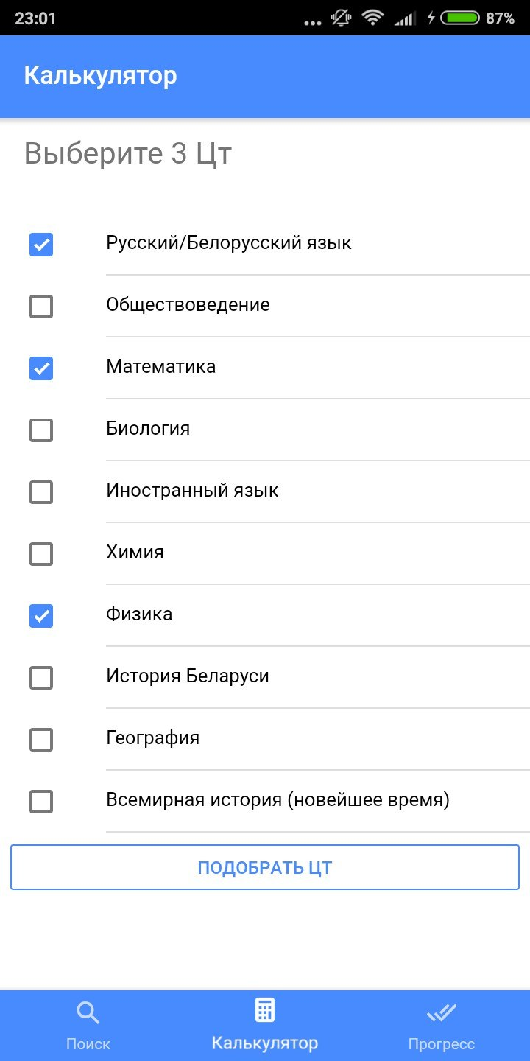
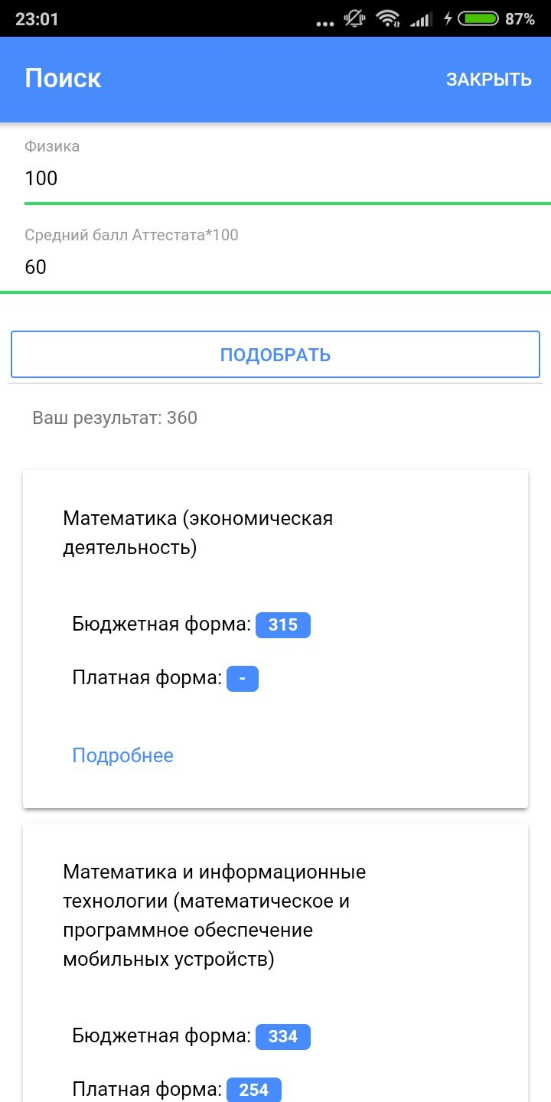
Окно “Калькулятор” приложения:
Если абитуриент не смог самостоятельно выбрать себе специальность, в данном окне он может подобрать подходящую введя баллы результатов своих трех централизованных(репетиционных) тестирований и баллы аттестата.
Система автоматически предложит ему доступные варианты исходя из введенных данных

Slide 9
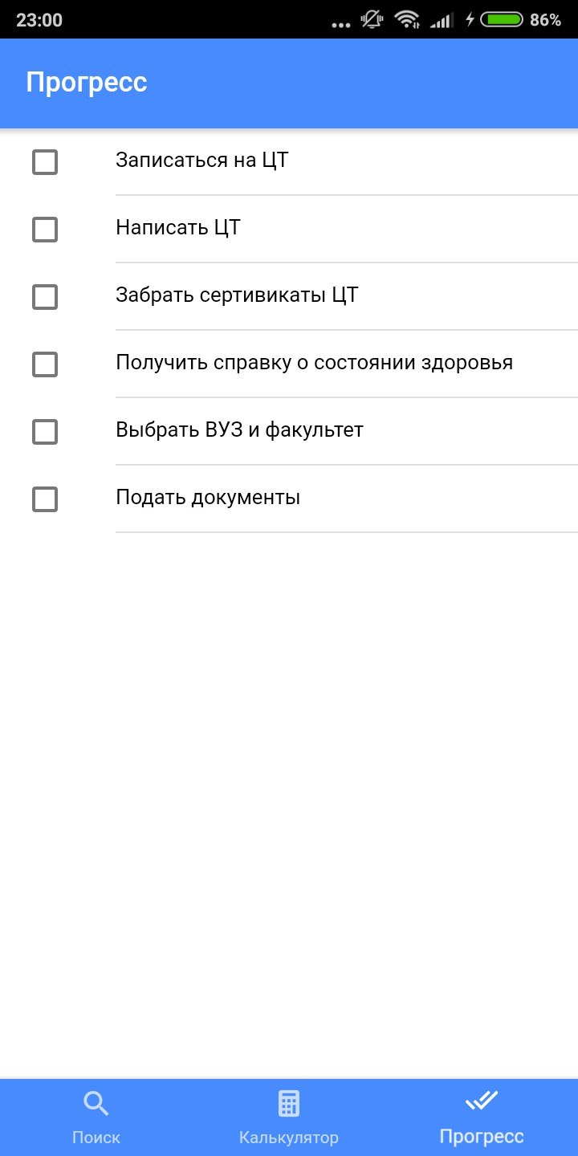
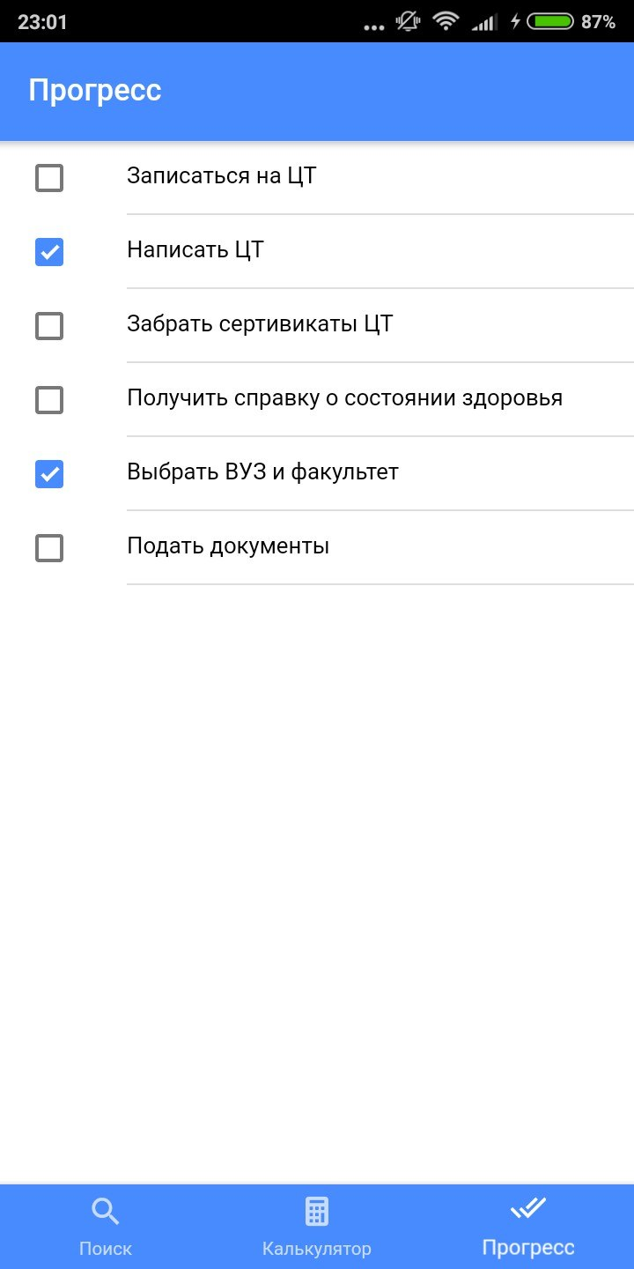
Окно “Прогресс” приложения:
В данном окне абитуриент может контролировать свой прогресс на пути к поступлению

Slide 10
Заключение
Главной целью работы было создание приложения-помощника абитуриенту, которое сможет объединить в себе весь тот набор приложений, что есть в Google Play Market, то есть, главной задачей являлось создание справочника который хранит в себе информацию сразу всех факультетов всех университетов Беларуси. Приложение справочник абитуриента является чем-то новым для магазина приложений Google Play Market хотя бы потому, что в магазине нет аналогов. Есть неисчислимое множество приложений “Абитуриент”, но каждое из них относится к отдельному факультету различных вузов. Данное приложение было представляет из себя помощника, который включает в себя весь набор возможностей, которые требует от него абитуриент, и, на мой взгляд, приложение будет пользоваться популярностью среди поступающих нашей страны.

Slide 11
Спасибо за внимание!

